Slide 1
طراحی کسب و کار
مدرس: خیام عسگری

Slide 2
یخ زدایی

Slide 3
یخ زدایی

Slide 4
انتظارات شما برای این 4 ساعت چیست؟

Slide 5
There are thousands of resources and templates on the internet to help you write a business plan…
But they all tend to say the same boing things!

Slide 6
According to Bloomberg, 8 out of 10 entrepreneurs who start businesses fail within the first 18 months. A whopping 80% crash and burn.
Why?

Slide 7
“The only thing that is not designed is nature .”
Dave Kelly,IDEO
-Design your business-

Slide 8
چشم‌انداز شما چیست؟

Slide 10
مزیت های داشتن طرح کسب و کار:
مشاهده نتایج در بلند مدت و کوتاه مدت
1
یک ابزار ارتباطی در سازمان
2
برای توسعه کسب و کار مفید است
3
صرفه جویی در زمان و پول
4
عادت به هدف گذاری
5
ایجاد تمرکز
6
یافتن ویژگی های منحصر به فرد
7
ایجاد انگیزه و هیجان مثبت برای پیوستن به تیم شما
8

Slide 11
واحدهای نظارتی
مدیریت داخلی مجموعه
شرکای تجاری

Slide 12
BUSINESS STRATEGY
BUSINESS MODEL
BUSINESS PLAN

Slide 13
استراتژی کسب و کار چیست؟
What exactly is a business strategy?

Slide 14
فرآیندی است در جهت تجهیز منابع سازمان و وحدت بخشیدن به تلاش های آن برای نیل به اهداف و ماموریت های بلندمدت
برنامه ریزی استراتژیک Strategic Planning
برنامه استراتژیک قبل از آن که یک تکنیک و فن باشد یک نحوه تلقی و باور است که مدیران را به تفکر درازمدت و آینده نگری و پیش بینی افق های دور ترغیب می کند.

Slide 15
برنامه ریزی استراتژیک
مدیریت پروژه
دارای دید بلند مدت
ایجاد پیوستگی و انسجام در سازمان
پیش بینی با توجه به امکانات و محدودیت های درونی و بیرونی

Slide 16
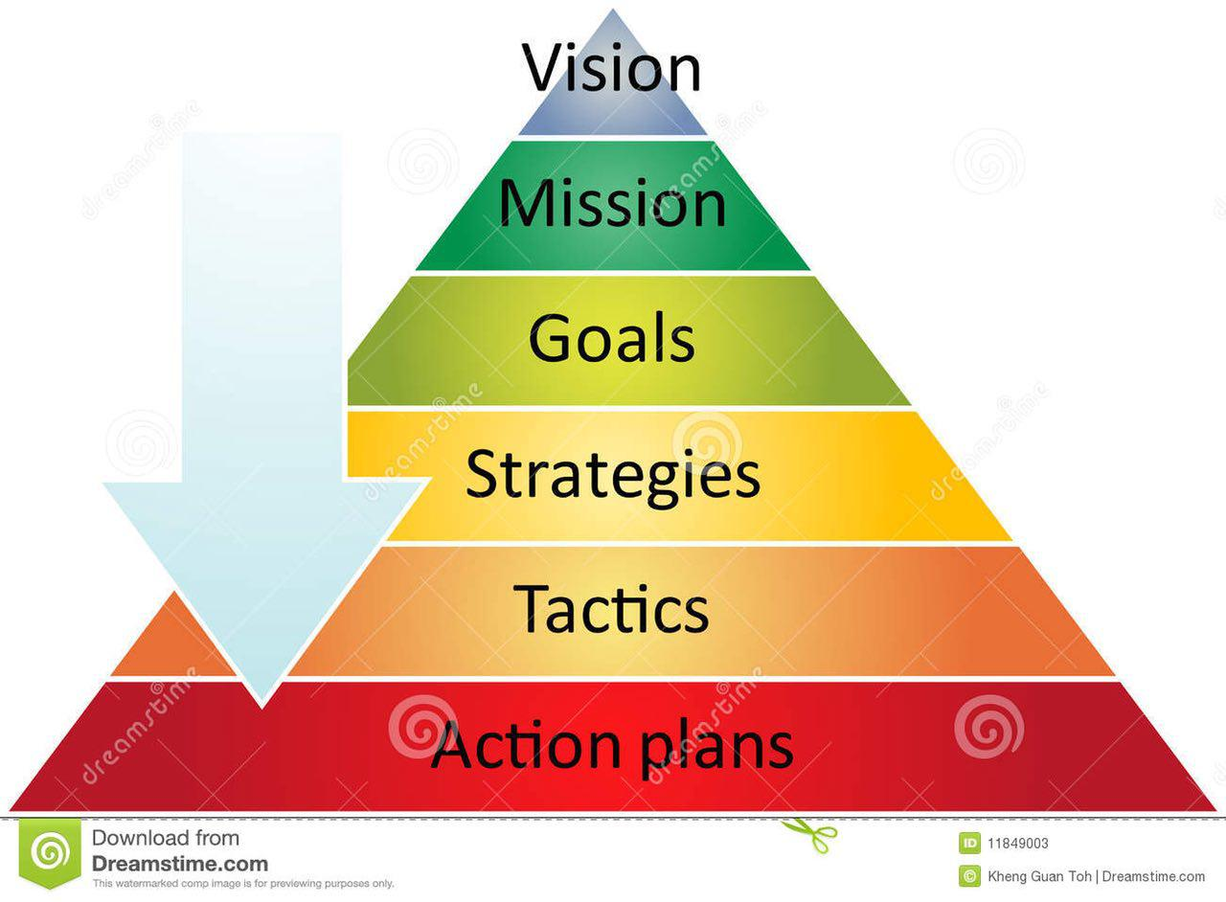

Slide 17
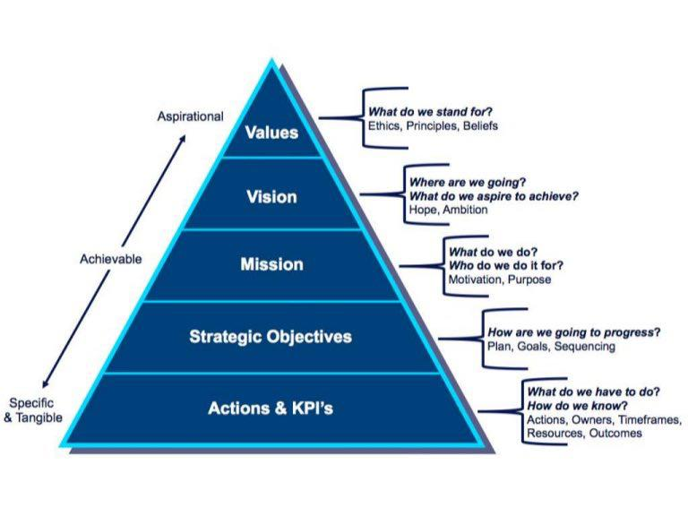

Slide 18
مدل کسب و کار چیست؟
What exactly is a business model?

Slide 19
“The story that how an enterprise works.”
magrette Joan

Slide 20
“Who are your customer?
What does the customer value?
How do you deliver value at an appropriate cost?”
Peter Drucker

Slide 22
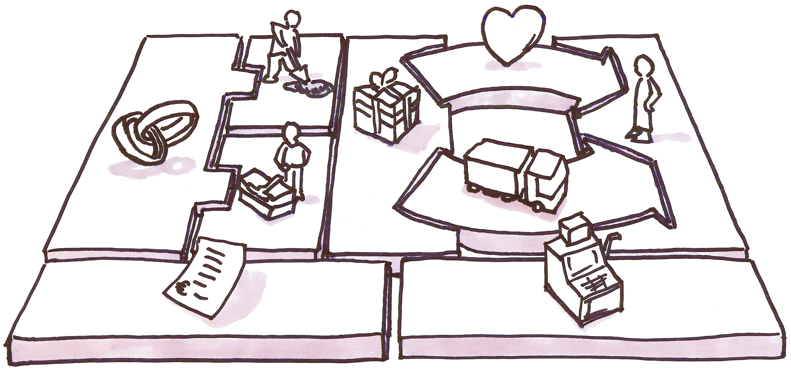
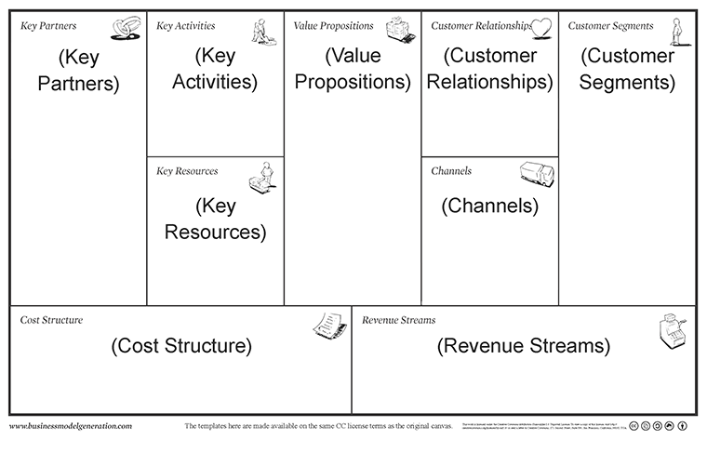
Canvas Business Model

Slide 23
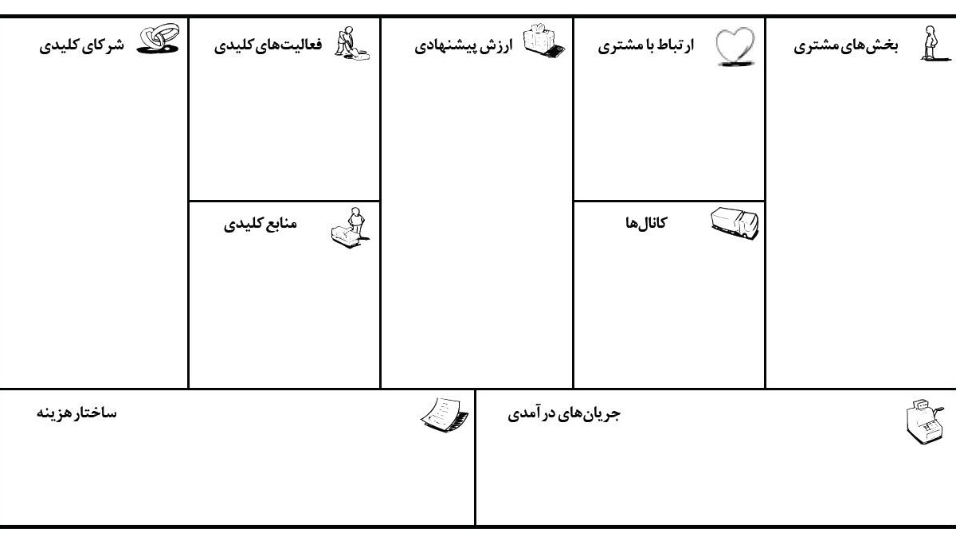
بوم کسب و کار

Slide 24
9 جز اصلی بوم کسب و کار:
بخش مشتری‌ها:
ما برای چه کسانی ارزش خلق می کنیم؟
مهمترین مشتریان ما چه کسانی هستند؟
نمونه هایی از بخش های مشتری:
بازار انبوه
1
بخش بندی شده
2
بازارهای چند وجهه
3
بازار گوشه ای
4
متنوع
5
Canvas Business Model

Slide 25
9 جز اصلی بوم کسب و کار:
ارزش های پیشنهادی:
بسته ای از محصولات و خدمات را توصیف می کند که برای یک بخش مشتری خاص ارزش تلقی می کند.
به حل کدام یک از مشکلات مشتریان خود کمک می کنیم؟
چه بسته ای از محصولات و خدمات را به هر بخش مشتری پیشنهاد می دهیم؟
نمونه هایی از ارزش های پیشنهادی:
تازگی
عملکرد
سفارشی سازی
انجام کامل کار
طراحی
برند/ مقام و منزلت
قیمت
کاهش هزینه/کاهش ریسک
قابلیت دسترسی/ قابلیت استفاده
1
6
7
2
8
3
9
4
5
Canvas Business Model

Slide 26
9 جز اصلی بوم کسب و کار:
کانال ها:
شرکت به منظور ارائه ارزش پیشنهادی موردنظر به بخش های مشتریان هدف خود، چگونه با آن ها ارتباط برقرار کرده است و به آن ها دسترسی دارد.
Canvas Business Model

Slide 27
9 جز اصلی بوم کسب و کار:
ارتباط با مشتری:
هر یک از بخش های مشتریان ما انتظار برقراری چه نوع ارتباطی را دارند؟
این ارتباط ها چگونه با سایر اجزای مدل کسب و کار ما هماهنگ شده اند؟
نمونه هایی از گونه های ارتباط:
کمک شخصی
کمک شخصی اختصاصی
سلف سرویس
خدمات خودکار
جوامع
1
2
3
4
5
Canvas Business Model

Slide 28
9 جز اصلی بوم کسب و کار:
جریان های درآمدی:
مشتریان ما واقعا برای چه ارزشی تمایل به پرداخت پول دارند؟ ترجیح می دهند چگونه بپردازند؟
هر جریان درآمدی چه سهمی از کل درآمدها را به خود اختصاص می دهد؟
نمونه هایی از جریان درآمدی:
فروش دارایی
حق استفاده
حق عضویت
اجاره دادن/لیزینگ
اعطای حق امتیاز
دستمزد کارگزاری
انجام تبلیغات
1
5
6
2
7
3
4
Canvas Business Model

Slide 29
9 جز اصلی بوم کسب و کار:
منابع کلیدی:
مهمترین دارایی های موردنیاز برای عملکرد صحیح مدل کسب و کار را تشریح می کند.
ارزش های پیشنهادی ما به چه منابعی کلیدی نیاز دارند؟
برای کانال های توزیع، ارتباط با مشتری، جریان های درامدی به چه منابعی احتیاج داریم؟
انواع منابع کلیدی:
منابع فیزیکی
دارایی های معنوی
منابع انسانی
منابع مالی
1
2
3
4
Canvas Business Model

Slide 30
9 جز اصلی بوم کسب و کار:
فعالیت های کلیدی:
مهمترین کارهای موردنیاز برای عملکرد مدل کسب و کار
ارزش های پیشنهادی ما به چه فعالیت های کلیدی نیاز دارند؟
کانال های توزیع، ارتباط با مشتری، جریان های درامدی به چه فعالیت های کلیدی احتیاج دارند؟
فعالیت های کلیدی:
تولید
حل مسئله
پلتفرم/شبکه
1
2
3
Canvas Business Model

Slide 31
9 جز اصلی بوم کسب و کار:
مشارکت های کلیدی:
توصیف شبکه ای از تامین کنندگان و شرکا که باعث عملکرد صحیح مدل کسب و کار می شوند.
شرکای کلیدی ما چه کسانی هستند؟
کدام یک از منابع کلیدی و فعالیت های کلیدی به شرکای تجاری ما مربوط است؟
سه انگیزه برای ایجاد مشارکت های کلیدی:
بهینه سازی و صرفه اقتصادی ناشی از مقیاس
کاهش ریسک و عدم قطعیت
کسب منابع و فعالیت های خاص
1
2
3
Canvas Business Model

Slide 32
9 جز اصلی بوم کسب و کار:
ساختار هزینه:
تشریح هزینه هایی که در اجرای مدل کسب و کار جریان دارد.
مهمترین هزینه های کسب و کار ما کدام است؟
گران ترین منابع و فعالیت های کلیدی کدام است؟
دو دسته از ساختارهای هزینه:
هزینه محور
ارزش محور
ساختارهای هزینه می توانند دارای خصوصیات زیر باشند:
هزینه های ثابت
هزینه های متغیر
صرفه اقتصادی ناشی از مقیاس
صرفه اقتصادی ناشی از محدوده
1
1
2
2
3
4
Canvas Business Model

Slide 33
طرح کسب و کار چیست؟
What exactly is a business plan?

Slide 34
تعریف طرح کسب و کار

Slide 36
How to Write Your Business Plan Section-by-Section
I.Executive Summary
Business Overview:
Success Factors
Financial Plan
II. Company Overview
III. Industry Analysis
Market Overview
Relevant Market Size
IV. Customer Analysis
Target Customers
Customer Needs
V. Competitive Analysis
Direct Competitors
Indirect Competitors
Competitive Advantages
VI. Marketing Plan
Products, Services & Pricing
Promotions Plan
Distribution Plan
VII. Operations Plan
Key Operational Processes
Milestones
VIII. Management Team
Management Team Members
Management Team Gaps
Board Members
IX. Financial Plan
Revenue Model
Financial Highlights
Funding Requirements/Use of Funds
Exit Strategy

Slide 37
1. خلاصه اجرایی
-فرصت ها
خلاصه ای از مسئله
خلاصه ای از راه حل
خلاصه ای از بازار
رقابت
جمع بندی
چرا ما؟
-انتظارات
پیشبینی
موارد مالی مهم در سال (جدول)
نیازهای مالی
اجزای یک طرح کسب و کار
2017

Slide 38
2. فرصت
- مسئله و راه حل
ارزش حل مسئله
راه حل ما
- بازار هدف
- رقابت
گزینه های موجود
مزیت های رقابتی ما
3. اجرا
- بازاریابی و فروش
برنامه بازاریابی
برنامه فروش
- عملیات ها
مکان و امکانات
تکنولوژی
ابزار و تجهیزات
- مترها و مایل استون ها
جدول مایل استون ها
مترهای کلیدی
اجزای یک طرح کسب و کار
2017

Slide 39
4. شرکت
- تعریف خلاصه از شرکت
- تیم
تیم مدیریتی
مشاوران
5. برنامه مالی
- پیش بینی ها
فرضیات کلیدی
درآمد ماهیانه
هزینه ماهیانه
سود یا ضرر سالیانه
- تامین مالی
استفاده از سرمایه ها
منابع سرمایه ها
- سود و زیان پیش بینی شده
ترازمالی
نقدینگی پیش بینی شده
6. ضمیمه
- پیش بینی مالی ماهیانه
- دیگر مدارک موردنیاز
اجزای یک طرح کسب و کار
2017

Slide 40
نکاتی که باید در نوشتن طرح کسب و کار رعایت کنیم:
کوتاه و خلاصه بنویسیم.
1
شناخت کافی از مخاطبان کسب و کارخود داشته باشیم.
2
از این که متخصص کسب و کار نیستیم نترسیم.
3

Slide 43
با سپاس از توجه شما

